Slide 1
Поздравляем с началом учебного года!
Воспитатель гр.№12:
Дюгай И.Р.

Slide 2
Тема: «Организация учебно-воспитательной деятельности
в детском саду»

Slide 3
РЕЖИМ
1. Режим - это правильное распределение во времени и правильная последовательность в удовлетворении основных физиологических потребностей организма ребенка: сна, приема пищи, бодрствования.
2. Правильный режим обеспечивает уравновешенное, бодрое состояние ребенка, предохраняет нервную систему от переутомления, создает благоприятные условия для физического развития малыша.
3. При несоблюдении этого важнейшего условия можно наблюдать отклонения в поведении малыша, капризы, повышение и понижение возбудимости, плохой сон, отсутствие аппетита и т. д.
4. Основным принципом правильного режима дня является его соответствие возрастным психофизиологическим особенностям детей.

Slide 4
Примерный режим дня дошкольника.
Дома Подъем, утренний туалет 6.30 - 7.30
В дошкольном учреждении Прием, осмотр, игры, ежедневная утренняя гимнастика 7.00 - 8.20
Подготовка к завтраку, завтрак 8.20 - 9.00
Организованная образовательная деятельность 9.00 - 10.00
Подготовка к прогулке, прогулка (игры, наблюдения, труд) 10.00 - 12.00
Возвращение с прогулки, игры 12.00 - 12.20
Подготовка к обеду, обед 12.20 - 12.50
Подготовка ко сну, дневной сон 12.50 - 15.00
Постепенный подъем, воздушные, водные процедуры 15.00 - 15.25
Подготовка к полднику, полдник 15.25 - 15.50
Игры, самостоятельная деятельность детей 15.50 - 16.20
Чтение художественной литературы 16.20 - 16.35
Подготовка к прогулке, прогулка 16.35 - 18.00
Возвращение с прогулки 18.00 - 18.15
Игры, уход детей домой 18.15 - 19.00

Slide 5
Организованная образовательная деятельность.
Основная общеобразовательная программа дошкольного образования муниципального автономного дошкольного образовательного учреждения Детского сада комбинированного вида № 56 «Ромашка» разработана на основании ФГТ и примерной основной общеобразовательной программы дошкольного образования «От рождения до школы» под ред. Н.Е. Вераксы, Т.С.Комаровой, М.А. Васильевой

Slide 6
Дополнительные образовательные
услуги:
Экологическое воспитание;
Художественно-эстетическое воспитание;
Обучение чтению и письму по методике
Н.А.Зайцева;
Курс интеллектуально-познавательного развития «Логика и Я»;
Группа «Здоровья» - профилактика сколиоза и плоскостопия;
«Папье-Маше»;
Тесто-пластика.

Slide 7
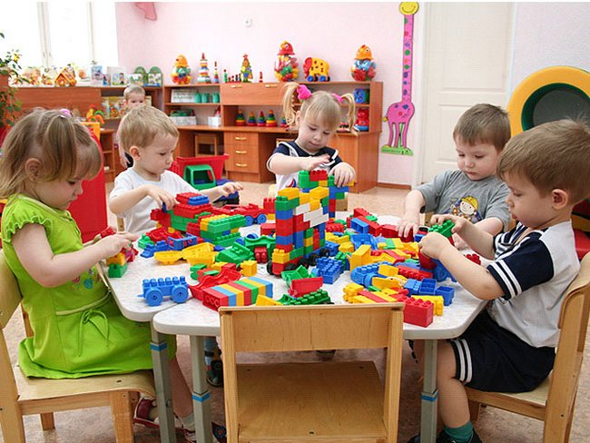
Что должен знать ребенок 3-4 лет.

Slide 8
Математика: 1. Ребенок должен уметь считать до пяти и показывать соответствующее количество пальчиков на руке. 2. Ребенок должен уметь владеть понятиями: один - много, большой - маленький, высокий - низкий и т. д. 3. Ребенок должен знать основные цвета (красный, желтый, зеленый, синий, белый, черный) . 4. Ребенок должен знать основные геометрические фигуры (круг, квадрат, треугольник). 5. Ребенок должен уметь сравнивать предметы по величине, цвету, форме. Уметь сравнивать количество предметов. 6. Ребенок должен уметь подбирать пару к предмету с заданным признаком.

Slide 9
Логика. Развитие мышления, памяти, внимания.: 1. Ребенок должен уметь складывать разрезанную картинку из 2-4 частей. 2. Ребенок должен уметь находить и объяснять несоответствия на рисунках. 3. Ребенок должен уметь находить лишний предмет и объяснять почему он сделал такой выбор. 4. Ребенок должен уметь находить сходства и различия между предметами. 5. Ребенок должен уметь запоминать 2-3 картинки. 6. Ребенок должен уметь запоминать 3-4 слова, которые взрослый повторил несколько раз. 7. Ребенок должен уметь запоминать и повторять движения, которые показал взрослый 1-2 раза 8. Ребенок должен уметь запоминать какую-либо деталь или признак предмета. 9. Ребенок должен уметь не отвлекаясь, в течение 5 минут выполнять задание. 10. Ребенок должен находить парные предметы. Уметь из группы предметов выбирать нужный. 11. Ребенок должен уметь обращать внимание на свойства и признаки предметов, находить сходства и различия между предметами.

Slide 10
Развитие Речи: 1. Ребенок должен уметь не только зрительно воспринимать образы, но и описывать увиденное. 2. Ребенок должен легко формировать простые предложения, постепенно переходить к сложным (из 5-6 слов). 3. Ребенок должен уметь разделять предметы по группам: мебель, посуда, одежды и т.д. 4. Ребенок должен уметь называть по одному признаку каждого предмета. 5. Ребенок должен знать названия основных действий людей и животных (лежит, сидит, бежит и т.д.) 6. Ребенок должен уметь повторять за взрослым стишки и песенки. 7. Ребенок должен знать свое имя и фамилию. 8. Ребенок должен уметь управлять силой голоса, говорить громко – тихо.

Slide 11
Окружающий мир:
1. Ребенок должен знать названия и уметь показывать домашних (корова, коза, лошадь, кошка, собака и т.д.) и диких животных (волк, заяц, лиса и т.д.) и их детенышей.
2. Ребенок должен знать названия 3-4 птиц (воробей, ласточка, ворона), 3-4 рыб (кит, сом, акула) и 3-4 насекомых (кузнечик, бабочка, пчела). 3. Ребенок должен знать названия основных растений: 3-4 деревьев (береза, дуб, яблоня) и 3-4 цветов (ромашка, тюльпан, роза). 4. Ребенок должен знать, что такое овощи, фрукты, ягоды,грибы. 5. Ребенок должен иметь представление о материалах, из которых изготовлены окружающие предметы. 6. Ребенок должен знать части суток - утро, день, вечер,ночь. 7. Ребенок должен уметь называть явления природы - дождь, снег, ветер.

Slide 12
Навыки обихода: 1.Ребенок должен уметь самостоятельно одевать вещи (без застежек). 2. Ребенок должен уметь разрезать ножницами бумагу. 3. Ребенок должен уметь пользоваться карандашами, фломастерами, ручками и т.д. Уметь рисовать кружочки, точки, линии. 4. Ребенок должен уметь обводить и раскрашивать картинки. 5. Ребенок должен знать основные правила гигиены.

Slide 14
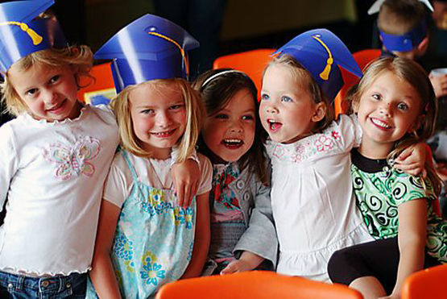
Спасибо за внимание!

